Slide 1


UNIE VAN SOROPTIMISTCLUBS
HET VERDRAG VAN ISTANBUL

Slide 2

Wanda Peters
Istanbul Convention Promoter
Soroptimistclub De Bilt-Bilthoven

Slide 3

Bekijk hier het fimpje Soroptimisten en het Verdrag van Istanbul

Slide 4

HET VERDRAG VAN ISTANBUL
OFTEWEL
HET VERDRAG VAN DE RAAD VAN EUROPA INZAKE HET VOORKOMEN EN BESTRIJDEN VAN GEWELD TEGEN VROUWEN EN HUISELIJK GEWELD
Notes:
Het Verdrag van Istanbul werd in Istanbul getekend maar heet voluit: Het verdrag van de Raad van Europa inzake het voorkomen en bestrijden van geweld tegen vrouwen en huiselijk geweld. Een hele mond vol.
Als ik verder "verdrag" zeg, heb ik het dus daarover. Huiselijk geweld noem ik zelf liever geweld achter de voordeur.

Slide 5


PRESENTATIE HET VERDRAG VAN ISTANBUL
AGENDA
1. Wat is het voor verdrag?
2. Waarom is het belangrijk?
3. Wat staat in het verdrag?
4. Hoe gaat het in NL?
5. Rol van NGO’s. Soroptimisten. Advocacy.

Slide 6
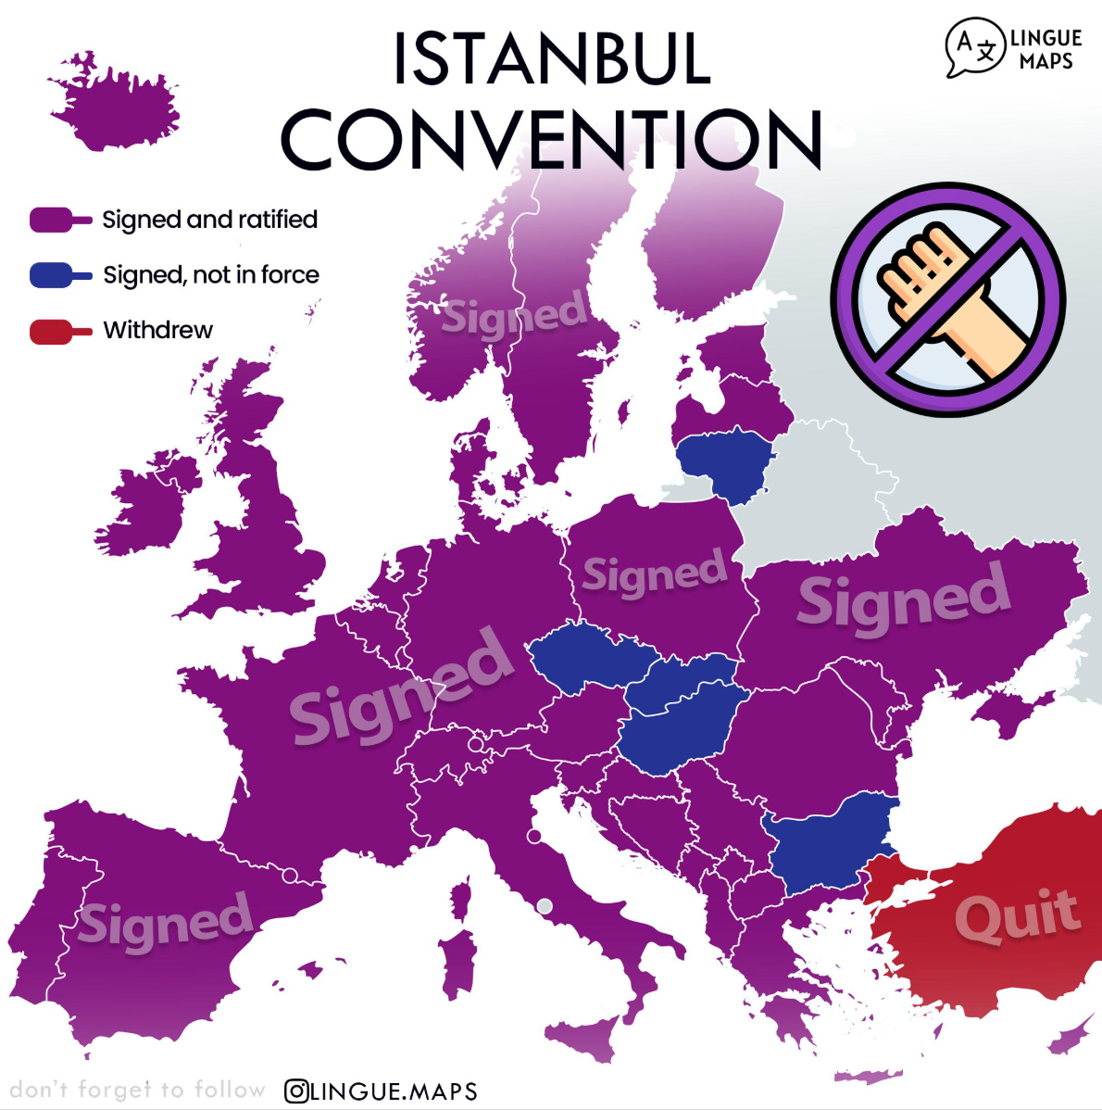


DE EU OOK!
HET VERDRAG VAN ISTANBUL
WAT IS HET VOOR VERDRAG?
Het meest uitgebreide internationale kader dat we hebben om geweld tegen vrouwen te bestrijden.
Verdrag van de Raad van Europa
46 staten
  Mensenrechten, rechtstaat en democratie
  Sluit verdragen (IC, mensenhandel, enz.)
Basisafspraken om geweld tegen vrouwen en huiselijk geweld te voorkomen
?
Notes:
Het is het meest uitgebreide internationale kader om geweld tegen vrouwen te bestrijden. Nederland heeft het verdrag geratificeerd, en vanaf 1 maart 2016 is het een wettelijke verplichting geworden voor Nederland om zich in te spannen om te voldoen aan de richtlijnen van het verdrag.
Blauw Bulgarije, Hongarije, Slowakije, Tsjechië, Litouwen
Letland: goede – heeft geratificeerd maar morie om zich terug te trekken!
46 staten: 1. Albanië 2. Andorra 3. Armenië 4. Azerbeidzjan 5. België 6. Bosnië en Herzegovina 7. Bulgarije 8. Cyprus 9. Denemarken 10. Duitsland 11. Estland 12. Finland 13. Frankrijk 14. Georgië 15. Griekenland 16. Hongarije 17. Ierland 18. IJsland 19. Italië 20. Kroatië 21. Letland 22. Liechtenstein 23. Litouwen 24. Luxemburg 25. Malta 26. Moldavië 27. Monaco 28. Montenegro 29. Nederland 30. Noord-Macedonië 31. Noorwegen 32. Oekraïne 33. Oostenrijk 34. Polen 35. Portugal 36. Roemenië 37. San Marino 38. Servië 39. Slovenië 40. Slowakije 41. Spanje 42. Tsjechië 43. Turkije 44. Verenigd Koninkrijk 45. Zweden 46. Zwitserland
Rusland is geen lid meer sinds 2022 (sanctie).
De Europese Unie is geen lidstaat, maar wel waarnemer en partij bij sommige verdragen.

Slide 7

HET VERDRAG VAN ISTANBUL – WAT IS HET VOOR VERDRAG?
Tijdlijn verdrag
11 mei 2011
18 nov 2015
2018
2020
2024
2025
2028
Het verdrag is aangenomen in Istanbul
Door
Nederland geratificeerd
1e rapport
Nederland
GREVIO baseline report
(nulmeting)
Schaduw-rapportage
GREVIO rapport
Nederland
Schaduw-rapportage
van kracht 1 maart 2016
Notes:
https://www.coe.int/en/web/istanbul-convention/Netherlands
Ondertekening (signature): 14 november 2012
Ratificatie (ratification): 18 november 2015
Inwerkingtreding in Nederland: 1 maart 2016
Welke GREVIO-rapporten over Nederland zijn verschenen?
GREVIO publiceert per evaluatieronde een evaluatierapport (en vaak ook de regeringsreacties/commentaren daarbij). Voor Nederland staan op de Raad-van-Europa country monitoring-pagina deze publicaties:
Baseline evaluation round (1e ronde)
GREVIO Baseline evaluation report (Nederland) — gepubliceerd 20 januari 2020
Government comments bij het baseline report — gepubliceerd 20 januari 2020
First thematic evaluation round (thematische ronde: “Building trust by delivering support, protection and justice”)
Schaduwrapportage VN-vrouwennetwerk, o.a. onze Unie — augustus 2024
First thematic evaluation report (Nederland) — gepubliceerd 21 oktober 2025
Initial Government response — gepubliceerd 21 oktober 2025
Government comments — ontvangen 27 november 2025
Recommendation of the Committee of the Parties — aangenomen 11 december 2025

Slide 8

HET VERDRAG VAN ISTANBUL – WAAROM IS HET BELANGRIJK?
HET VERDRAG IS NODIG
GEWELD TEGEN VROUWEN IS EEN PUBLIEKE CRISIS
Geweld tegen vrouwen is het meest voorkomende geweldsdelict in Nederland. Al heel erg lang. (Femke Halsema)
Tien procent van de vrouwen geeft aan in de afgelopen tien maanden geweld achter de voordeur te hebben meegemaakt. (Centraal Bureau voor Statistiek, CBS)
Femicide: elke acht dagen (in Nederland) wordt een vrouw vermoord door haar partner of ex-partner (CBS)
In Nederland maakt een derde van de kinderen op lagere scholen geweld achter de voordeur mee, zowel als getuigen als slachtoffer (documentaire Fase8: Femicide)
Wereldwijd zijn 3,5 miljoen kinderen elk jaar getuige van huiselijk geweld
DIT VRAAGT OM EEN DUURZAME, STRUCTURELE EN GENDERSENSITIEVE AANPAK
Notes:
CBS registeert alleen partner of expartner en noemt alleen dat femicide; alleen als er op enig moment op hetzelfde adres ingeschreven stond!
Marieke Liem doet aan de Universiteit van Leiden onderzoek naar allerlei soorten femicide en aanverwante moorden, zij neemt een ruimer begrip van femicide, een vrouw vermoord omdat ze vrouw is. En kijkt ook naar partners/ouders/kinderen die met de vrouw vermoord worden….

Slide 9
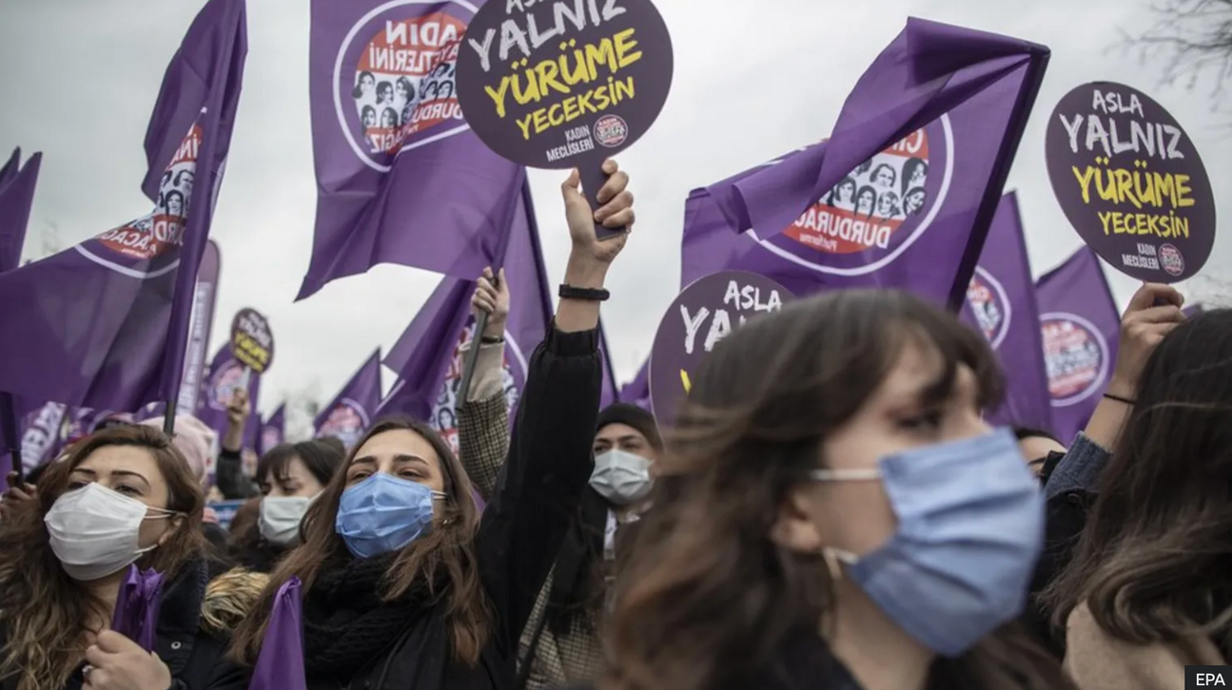
HET VERDRAG VAN ISTANBUL – WAT STAAT ER IN HET VERDRAG?
WAT IS HET DOEL
VAN HET VERDRAG?
voorkomen van geweld,
bescherming van (potentiële) slachtoffers
"Het beëindigen van de straffeloosheid van daders“
Verplicht de partijen om :
- wetten
- beleid
- ondersteunende diensten
te ontwikkelen om geweld uit de wereld te helpen
Protesten in Istanbul ivm terugtrekking Turkije juni 2021

Slide 10

HET VERDRAG VAN ISTANBUL – WAT STAAT ER IN HET VERDRAG?
VORMEN VAN GEWELD DIE ONDER
HET VERDRAG VALLEN O.A.
psychologisch geweld OFFLINE EN ONLINE
fysiek geweld
stalking OFFLINE EN ONLINE
seksueel geweld OFFLINE EN ONLINE
gedwongen abortus of sterilisatie
genitale verminking
seksuele intimidatie OFFLINE EN ONLINE
digitaal geweld: technology-facilitated gender-based violence
Het gaat dan ook over ONLINE geweld. En over zowel om geweld achter de voordeur als om geweld in de openbare ruimte, of waar dan ook.
Notes:
Huiselijk geweld/geweld achter de voordeur vs. dwingende controle/intieme terreur (Met liefde heeft het niets te maken. Ingrid Vledder en Ariane Hendriks.)
Gewoonte, traditie, religie of zogenaamde eer zijn geen rechtvaardiging voor dergelijk geweld

Slide 11
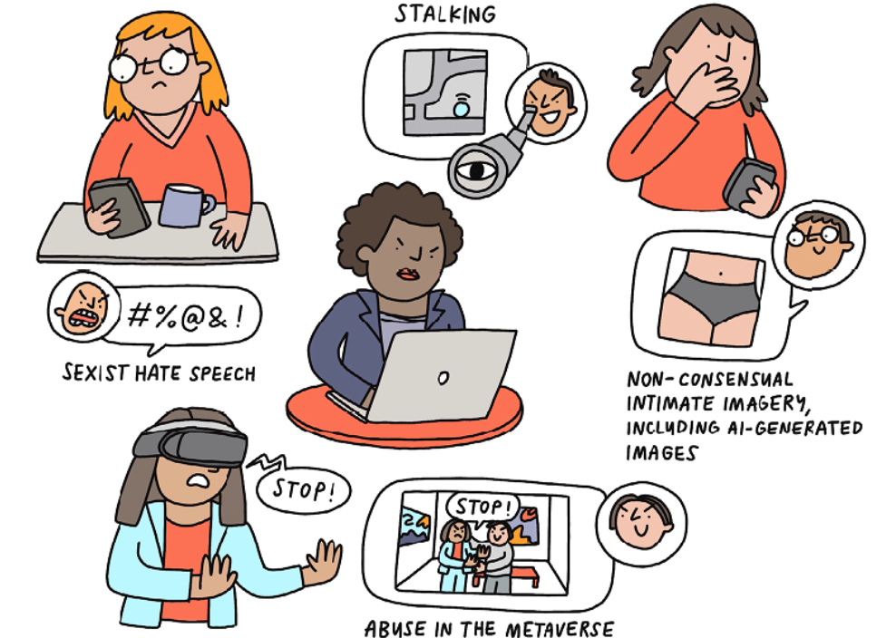
HET VERDRAG VAN ISTANBUL – WAT STAAT ER IN HET VERDRAG?
Technology-facilitated violence against women and girls (TFVAWG)
juni 2026 Europese aanbeveling (Raad van Europa)
digitaal geweld valt volledig onder het verdrag
aanbeveling vertaalt dit naar concrete eisen aan
overheden en aan de techsector
denk o.a. aan ….
Notes:
Online seksuele intimidatie en haatberichten
Doxing (het zonder toestemming publiceren van privégegevens)
Stalking en spionage via sociale media, spyware of slimme apparaten (zoals beveiligingscamera’s of ‘smart home’-technologie)
Het zonder toestemming verspreiden van intieme beelden of opnames van seksueel geweld
Sextortion, gedwongen sexting en verkrachtingsbedreigingen
Seksistische haattaal en oproepen tot zelfmoord of zelfbeschadiging
Deepfakes en andere AI-gegenereerde vormen van beeldmisbruik
Haatcampagnes die vrouwelijke politici, journalisten en mensenrechtenverdedigers het zwijgen opleggen
Onderzoek van UNESCO laat zien dat 73% van de vrouwelijke journalisten online geweld ervaart in hun werk. Dit is niet een randverschijnsel: het raakt de kern van democratische deelname.
Metaverse: a network of interconnected virtual 3D spaces in which users, often via avatars, can look around and interact. (Een netwerk van verbonden virtuele 3D-werelden waarin gebruikers, vaak via avatars, kunnen rondkijken en met elkaar en hun omgeving kunnen communiceren.)

Slide 12


PREVENTION
(PREVENTIE)
PROTECTION
(BESCHERMING)
HET VERDRAG VAN ISTANBUL
WAT STAAT ER IN HET VERDRAG?
4 P’S
COORDINATED
POLICY
(GECOÖRDINEERD
BELEID)
PROSECUTION
(VERVOLGING)
Notes:
Het verdrag bestaat uit een inleidende tekst en 81 artikelen.
De inleiding schetst de uitgangspunten van het verdrag en maakt duidelijk waarom het verdrag geweld tegen vrouwen expliciet benoemt. Het verdrag erkent dat geweld tegen vrouwen een blijk is van ongelijke machtsverhoudingen tussen mannen en vrouwen. En dat dit geweld een sociaal mechanisme is dat vrouwen in een ondergeschikte positie dwingt en houdt.
De artikelen zijn onderverdeeld in artikelen die richtlijnen geven voor preventie, bescherming, vervolging en het coördineren van beleid op die terreinen. De vier P's noemen wij dat: Prevention, Protection, Prosecution en Coordinated Policy.

Slide 13
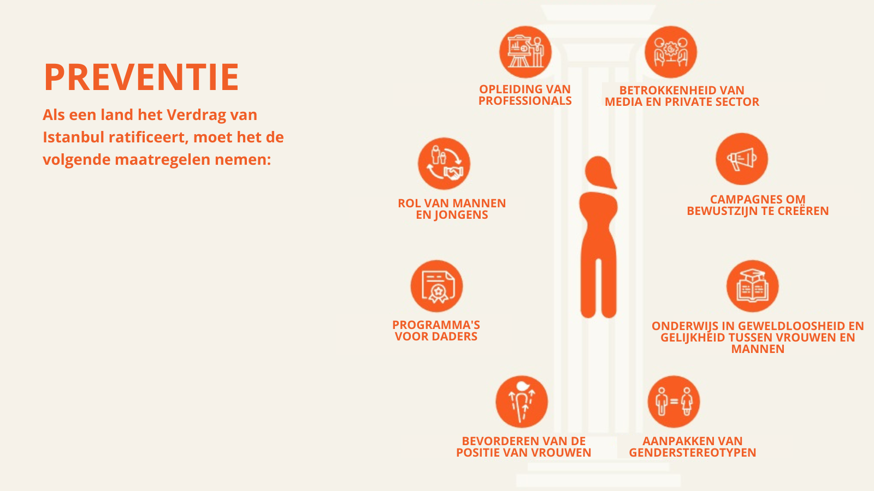

Slide 14
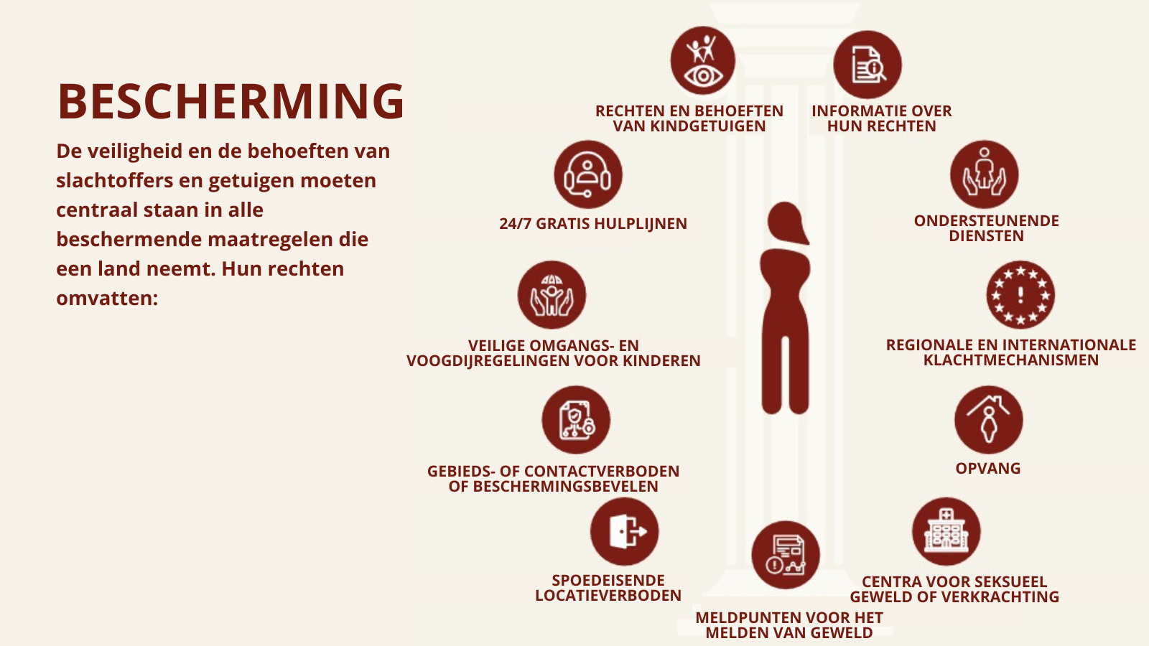

Notes:
Pascal Franck, Belische Sor, one-stop shop

Slide 15
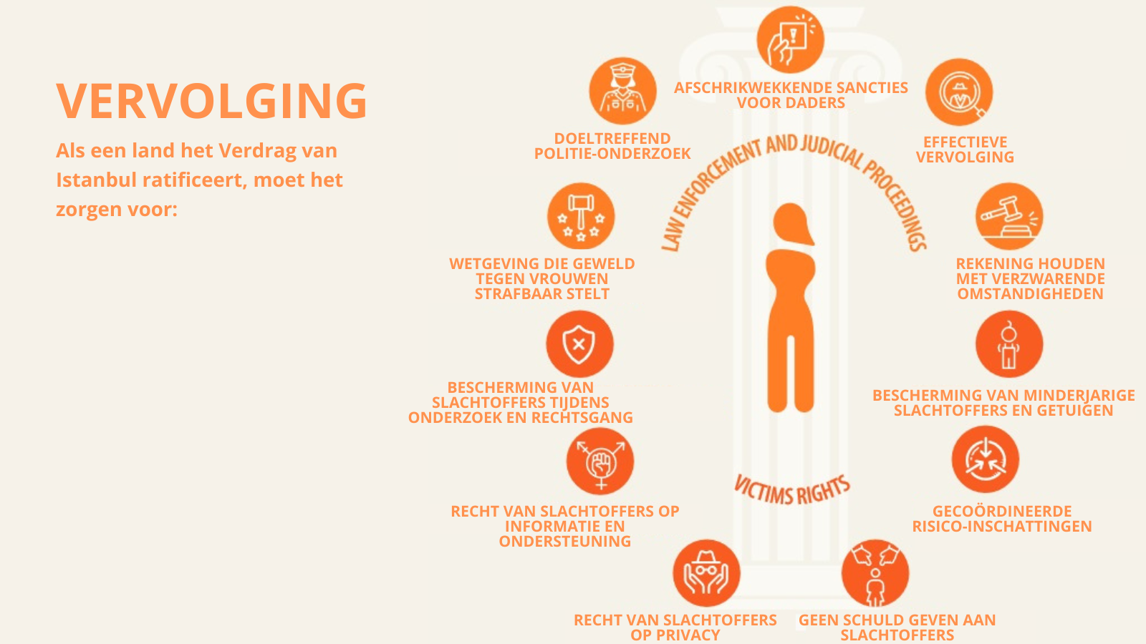

Slide 16
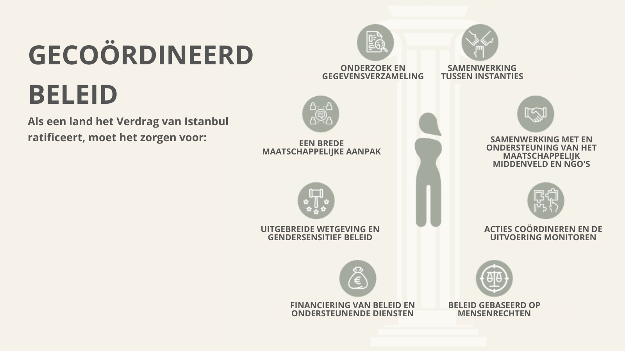
Notes:
Data!!! – Let’s Orange the World / evaluatie!!!

Slide 17



HET VERDRAG VAN ISTANBUL
VOLGENS
EXPERTS
VAN GREVIO
EN HOE GAAT HET
IN NEDERLAND?

Slide 18


HET VERDRAG VAN ISTANBUL
WAT GAAT ER GOED IN NEDERLAND?
GREVIO constateert vooruitgang op het gebied van:
  Wetgeving – Nieuwe wet Seksuele Misdrijven (2024)
  Bewustwordingscampagnes - sterkere focus op preventie en cultuurverandering (Nationaal Actieprogramma Seksueel Grensoverschrijdend Gedrag en Seksueel Geweld)
  Aandacht voor digitale vormen van geweld
  Meer publieke aandacht voor seksueel geweld
  Actieplan Stop Femicide!
  Begin van ‘gendered understanding’
  Erkenning van intersectionaliteit
  Aandacht voor seksuele intimidatie in de sport
  Meer preventieve aandacht in het hoger onderwijs
  Samenwerking tussen instanties
  Meer financiering
  Data en monitoring - meer cijfers (data-analyse)
Notes:
Iedere vier jaar komt er een groep van experts, de zogenoemde GREVIO, en evalueert hoe Nederland het doet met de naleving van het verdrag. Dat doen ze in alle verdragslandenZe kijken op landelijk, maar ook op gemeentelijk niveau hoe het gaat.
In oktober 2025 kreeg Nederland het GREVIO-rapport. Daarin staan naast een aantal zaken die in de afgelopen 4 jaar verbeterd zijn, ook een behoorlijk lijst punten waarop er nog veel werk aan de winkel is.
Op deze sheet zie je een aantal van de dingen die benoemd zijn in het rapport, waar Nederland in de komende vier jaar mee aan de slag moet.
Er zijn zeker ook punten benoemd waar vooruitgang op is geboekt. Die kunnen we helaas niet allemaal doornemen, ik noem er een:
### 🇳🇱 **Wat goed gaat volgens GREVIO (2025)**
1. **Nieuwe wet Seksuele Misdrijven (2024)**
* Rape is nu gedefinieerd op basis van *afwezigheid van toestemming*, conform artikel 36 van het Verdrag.
* Strafbaarstelling van *seksuele intimidatie* in publieke en digitale ruimte (waaronder catcalling en online seksueel grensoverschrijdend gedrag).
* Extra middelen beschikbaar gesteld aan politie en justitie om de nieuwe wet goed uit te voeren.
2. **Sterkere focus op preventie en cultuurverandering**
* Het **Nationaal Actieprogramma Seksueel Grensoverschrijdend Gedrag en Seksueel Geweld** richt zich op bewustwording, gedragsverandering en de digitale dimensie van geweld.
* Nederland heeft een **onafhankelijk regeringscommissaris** aangesteld om dit te monitoren.
3. **Aandacht voor digitale vormen van geweld tegen vrouwen**
* GREVIO prijst het gebruik van haar eigen aanbeveling nr. 1 over *de digitale dimensie van geweld tegen vrouwen* als leidraad voor beleid en wetgeving.
* Nederland geldt als een voorbeeld in het meenemen van online misbruik in beleid en strafrecht.
4. **Stop Femicide! Actieplan**
* Gericht op het voorkomen van vrouwenmoorden en partnergeweld, inclusief scholing van professionals over risicofactoren zoals wurging en dwangcontrole.
* Erkenning dat femicide onderdeel is van genderongelijkheid.
5. **Betere bewustwording en educatie**
* Meer campagnes over seksueel geweld, beeld-gerelateerd misbruik en gedwongen huwelijken, waarin ook vrouwen met een beperking en LBTI-vrouwen worden meegenomen.
* Positieve evaluatie van campagnes die slachtoffers een stem geven.
6. **Meer aandacht voor genderdimensie in beleid**
* Nieuwe actieplannen (zoals het plan tegen seksueel grensoverschrijdend gedrag en Stop Femicide) tonen groeiend bewustzijn van de ongelijke machtsverhoudingen tussen mannen en vrouwen.
* Er is een begin van een “gendered understanding” in beleid en training.
7. **Versterking van samenwerking en multi-agency-aanpak**
* Uitbreiding van multidisciplinaire samenwerking in risicobeoordeling en slachtofferondersteuning.
* Experimenten met multi-agency-ondersteuning voor slachtoffers van seksueel geweld.
8. **Aandacht voor seksuele intimidatie in de sport**
* Invoering meldplicht, onafhankelijk meldpunt en disciplinaire hervormingen in de sportsector.
* Honderden meldingen per jaar wijzen op groeiend vertrouwen in meldingssystemen.
9. **Wetenschappelijke en maatschappelijke focus op femicide en data-analyse**
* Gebruik van cijfers en onderzoek om beleid te sturen.
* Erkenning van gendergerelateerde moorden als afzonderlijke categorie.
10. **Meer preventieve aandacht in hoger onderwijs**
* Universiteiten krijgen steun voor programma’s rond grenzen, wederzijdse toestemming en gelijkwaardigheid (bijv. het studenteninitiatief *Gelijkspel*).

Slide 19

HET VERDRAG VAN ISTANBUL
WAT ZIJN DE AANDACHTSPUNTEN VOOR NEDERLAND?
  Gebrek aan genderperspectief in het beleid - te genderneutraal
  Versnipperd beleid en gebrekkige coördinatie
  Behoefte aan betere samenwerking tussen ‘zorg’ en ‘veiligheid’
  Onvoldoende structurele financiering
  Meer verplichte seksuele en relationele vorming met nadruk op toestemming, respect en gelijkheid
  Te beperkte opvang slachtoffers en te weinig specialistische ondersteuning
  Beperkte bescherming en te hoge drempels
  Een uniform landelijk informatiesysteem is nodig (politie, justitie, zorg en hulpverlening)
  Genderbewustzijn onder professionals vergroten en methodiek van aanpak herzien
  Verbetering van aanpak daders is nodig
  Specifieke groepen blijven buiten beeld
  Dataverzameling en monitoring nog onvoldoende
Notes:
1. Een expliciete genderspecifieke benadering in alle beleidsterreinen, wetten en hulpverlening is nodig, Te genderneutraal=ontkennen van machtsongelijkheid.
Veilig Thuis ontkent machtsongelijkheid door slachtoffers en daders vaak als gelijken te behandelen. Er is een gebrek aan structurele training van professionals over genderdynamiek, macht en geweld. Denk aan politie, justitie, zorg en onderwijs.
2. Geen goede coördinatie zowel landelijk als bij gemeenten;
4. Er is geen nationaal budget vastgesteld en er zijn geen gemeentelijke budgetten.
5. scholen!! Te weinig aandacht voor mannen als bondgenoten.
6. Er zijn te weinig opvangplekken en gespecialiseerde vrouwenopvang. Safe Home-centra en vrouwenopvang kampen met onderbezetting en wachtlijsten.
8. Er zijn geen gegevens over doorstroom of veroordelingen; de zorgsector verzamelt nauwelijks data over slachtoffers; databestand moet gegevens bevatten over sekse, leeftijd, relatie en type geweld.
10. Te weinig vervolgingen in zedenzaken. Te hoge drempel voor huisverbod. Mediation afschaffen in zaken waarin huiselijk geweld speelt. Er zijn onvoldoende programma’s voor plegers van geweld.
11. Denk aan LHBTIQ+, vrouwen met een beperking,
Te weinig aandacht voor economisch geweld en economische zelfstandigheid, gedwongen sterilisatie, stalking, mishandeling na scheidin, zelfmoord door gendergerelateerd geweld, kennis bij ngo’s

Slide 20


HET VERDRAG VAN ISTANBUL – DE ROL VAN NGO’S
we are
an ngo!
NGO’S IN HET VERDRAG
  NGO’s zijn belangrijke actoren
  Staten moeten samenwerken met NGO’s én ze ondersteunen
  NGO's zijn belangrijke partners in het toezicht op de implementatie van het verdrag
  Schaduwrapportage
Notes:
Uit het verdrag vloeien verplichtingen voort voor de overheid, maar ook voor gemeenten.
In artikel 9 van het verdrag staat:
Gemeenten moeten het werk van niet-gouvernementele organisaties (ngo’s) en het maatschappelijk middenveld erkennen,
stimuleren en ondersteunen en effectief met hen samenwerken.
Welnu, wij zijn een NGO en onderdeel van het maatschappelijk middenveld.

Slide 21

HET VERDRAG VAN ISTANBUL – DE ROL VAN NGO’S
HET VERDRAG & ADVOCACY
  Het verdrag omarmd door SIE
  Istanbul Convention Promoters
  Regiobijeenkomsten, clubbezoeken, SorAcademy-maand, Actie(F)
  Brief naar lokale politieke partijen
  Brief naar landelijke politieke partijen
  Inspreken bij raadsvergaderingen
  Analyseren partijprogramma’s/info vóór verkiezingen
  Zorgen voor aandacht in colitieakkoorden
  Reactie op coalitieakkoorden
  …
AWARENESS
ACTION
ADVOCACY
Notes:
Soroptimisten zijn geen experts op het gebeid van het verdrag. En evenmin in gemeentebeleid. Maar als Soroptimisten zien wij het als een van onze taken om zowel de overheid als gemeenten te wijzen op de verplichtingen van het verdrag.
Zo hebben we onder andere zowel nationale als lokale politieke partijen aangeschreven in de aanloop naar de verkiezingen met het verzoek om in hun partijprogramma het naleven van het verdrag op te nemen.

Slide 22


15 PUNTEN VOOR DE GEMEENTE
HET VERDRAG VAN ISTANBUL - ADVOCACY
VOLGENS
JULLIE
  Coördinatie
  Gendersensitief beleid en uitvoering
  Preventie en bewustwording
  Training en deskundigheidsbevordering
  Laagdrempelige meldpunten en toegankelijke informatie
  Bescherming en veiligheid slachtoffers
  (Ex)partnergeweld erkennen als machts- en controlegeweld
  Voldoende en gespecialiseerde opvang
  Multidisciplinaire samenwerking
  Steun en herstel voor slachtoffers
  Aanpak van plegers
  Aandacht voor kwetsbare groepen
  Kinderen als medeslachtoffers zien
  Monitoring, dataverzameling en evaluatie
  Duurzame en toereikende financiering
EN HOE GAAT HET
IN DELFT?
Notes:
We hebben een lijst van aandachtspunten voor gemeenten opgesteld. Met het verdrag in de hand kunnen gemeenten hun beleid toetsen op deze aandachtspunten. Vervolgens kunnen ze bepalen waar ze beleid moeten aanscherpen en hoe de uitvoering ervan te borgen.
Ik geef een paar voorbeelden.
Bij punt 1. Coördinatie: is het helder onder wiens portefeuille naleving van het verdrag valt? Is er voldoende menskracht en geld beschikbaar gemaakt – dat is punt 15 - om deze taak te gaan invullen? En hoe ziet die taak eruit?
Bij punt 5. Laagdrempelige meldpunten en toegankelijke informatie.
Idealerwijs zou je op de homepage van de gemeente een duidelijk zichtbare knop **Meld Geweld** willen terugzien.
Ik ben zelf eens gaan zoeken op de website van de gemeente en moest best even zoeken om de pagina met informatie over Veilig thuis, de politie, Centrum voor seksueel geweld, e.d. te vinden. Wel zie ik een voorleesfunctie, waarmee de informatie toegankelijker is voor mensen die moeilijk lezen. Ik kon de informatie alleen in het Nederlands vinden. Meerdere talen aanbieden, zou ook een goed idee zijn.
Dat hangt dan weer samen met punt 12: aandacht voor kwetsbare groepen. Denk aan mensen die het Nederlands nog niet goed machtig zijn zoals statushouders. Zij hebben misschien behoefte om die informatie in hun eigen taal, hun moedertaal, te kunnen lezen. Met de huidige digitale middelen is dat eenvoudig te realiseren.
Dan punt 8. Voldoende en gespecialiseerde opvang. In het verdrag staat dat er op iedere 10.000 inwoners één opvangplek moet zijn voor vrouwen die moeten vluchten voor geweld. De Bilt heeft 44.000 inwoners; ik ben heel benieuwd of er in de gemeente opvangplekken zijn. En zo ja hoeveel. Het zouden er dus minimaal 4 of 5 moeten zijn. Het verdrag stelt ook dat opvang niet te ver van bijvoorbeeld de school van kinderen moet zijn. Ik heb wel begrepen dat er samenwerking is in de regio Utrecht voor opvang. En dat is natuurlijk ook nodig. En goed.
Er is in de korte tijd vandaag beschikbaar natuurlijk absoluut geen mogelijkheid om alle punten door te nemen. Ik wil nog benadrukken: ik ben geen expert op het gebied van het verdrag van Istanbul en ik ben ook niet in detail bekend met het huidige beleid in De Bilt. Wel heb ik gezien dat in het coalitieakkoord van 2022-2026, Ruimte voor morgen, zo goed als niets stond over vrouwenveiligheid. Het woord vrouw komt er niet in voor! Zie punt 2. Gendersensitief beleid en uitvoering. Ook het word geweld komt niet voor. Het woord "veilig" komt er twee keer in voor, en voornamelijk in verband met verkeersveiligheid.
Het is dan ook mijn vurige hoop dat, na de aanstaande verkiezingen, wanneer er een nieuw coalitieakkoord wordt geschreven, er op alle mogelijke manieren tekst in komt te staan die ertoe zal bijdragen dat de gemeente hard aan het werk gaat om op termijn alle verplichtingen uit het verdrag in beleid te vatten en uit te voeren! Soroptimisten kijken en denken graag mee.

Slide 23
HET VERDRAG VAN ISTANBUL
Coördinatie & training en deskundigheidsbevordering
Gendersensitief
beleid
Laagdrempelige meldpunten
en toegankelijke informatie
Aandacht voor
kwetsbare groepen
Preventie
en bewustwording
(Ex)partnergeweld erkennen
als machts- en controlegeweld
Bescherming en veiligheid
slachtoffers & opvang
Duurzame en toereikende
financiering
Notes:
We gaan uit één in groepjes. Elk groepje kiest of krijgt toebedeeld één van deze acht onderwerpen en gaat nadenken over:
Wat kunnen wij als Soroptimisten doen om iets aan dit onderwerp te doen? Hoe kunnen we de gemeente daarbij betrekken? Wat vinden we dat de gemeente moet doen? Doet de gemeente dat ook? Hoe kunnen wij ervoor zorgen dat de gemeente dat gaat doen?
Kijk vooral ook op de gemeentewebsite. En op websites van andere organisaties in jullie omgeving.

Slide 24
HET VERDRAG VAN ISTANBUL
Stellingen
Het is nodig om binnen het gemeentelijk apparaat iemand aan te stellen, die kennis heeft van het Verdrag van Istanbul en de coördinatie heeft over de uitvoering van de richtlijnen van het verdrag.
In onze gemeente is specifiek nagedacht over het genderspecifieke aspect van beleid en uitvoering. (Ex-)partnergeweld wordt erkend als machts- en controleprobleem.
In onze gemeente zijn laagdrempelige meldpunten aanwezig en is de informatie toegankelijk.
In onze gemeente is een structureel ge-oormerkt budget voor de aanpak van geweld tegen vrouwen en huiselijk geweld.
In onze gemeente zijn voldoende opvangplekken. Er zijn ook voldoende specialistische opvangplekken.
In onze gemeente verzamelen wij gegevens met betrekking tot geweld tegen vrouwen en monitoren en evalueren wij het effect van onze maatregelen.

Slide 25
HET VERDRAG VAN ISTANBUL
Stelling 1
Het is nodig om binnen het gemeentelijk apparaat iemand aan te stellen, die kennis heeft van het Verdrag van Istanbul en de coördinatie heeft over de uitvoering van de richtlijnen van het verdrag

Slide 26
HET VERDRAG VAN ISTANBUL
Wat zegt het verdrag?
Artikel 7 – Alomvattend en gecoördineerd beleid
De overheid moet effectief en gecoördineerd beleid opstellen en uitvoeren om alle vormen van geweld tegen vrouwen te voorkomen en te bestrijden. Alle benodigde maatregelen moeten samenkomen in één integrale aanpak.
Artikel 10 – Coördinerend orgaan
De overheid moet één of meerdere officiële organen aanwijzen of oprichten die verantwoordelijk zijn voor de coördinatie, uitvoering en evaluatie van het beleid tegen geweld tegen vrouwen. Deze organen verzamelen ook gegevens, analyseren de resultaten en delen die met anderen.

Slide 27
HET VERDRAG VAN ISTANBUL
Stelling 2
In onze gemeente is specifiek nagedacht over het genderspecifieke aspect van beleid en uitvoering. (Ex-)partnergeweld wordt erkend als machts- en controleprobleem

Slide 28
HET VERDRAG VAN ISTANBUL
Wat zegt het verdrag?
Artikel 6 – Gendergevoelig beleid
Bij de uitvoering en evaluatie van het verdrag moet de overheid altijd kijken naar de gevolgen voor vrouwen en mannen apart. Daarnaast moet er actief beleid gevoerd worden dat gelijkheid tussen vrouwen en mannen bevordert en de eigen kracht van vrouwen versterkt.

Slide 29
HET VERDRAG VAN ISTANBUL
Wat zegt GREVIO?
GREVIO zegt dat in Nederland dit nog nauwelijks ingevoerd is
(Sinds 2015 worden wetten en beleid strikt genderneutraal opgesteld)
Notes:
1e bullet - Wanneer mensen zeggen dat het meldpunt “meerdere functies combineert”, bedoelen ze meestal dat het systeem tegelijk is:
meldpunt
adviespunt
onderzoeksinstantie
coördinator van hulp
schakel met politie en jeugdbescherming
Dat maakt het breed en multifunctioneel, maar volgens GREVIO ook kwetsbaar voor onvoldoende herkenning van gendergerelateerd geweld.
2e bullet - ensure that any policies and measures … are coordinated and well-funded, including at and across municipal level
3e bullet - This is mirrored in interventions by central actors such as Safe Home Centres (Veilig Thuis), which result in women’s victimisation at the hands of male perpetrators being overlooked or minimised.
Violence within a relationship is often viewed as reciprocal or a conflict between two equals, without a thorough understanding of the gendered power dynamics in intimate partner violence.

Slide 30
HET VERDRAG VAN ISTANBUL
Stelling 3
In onze gemeente zijn laagdrempelige meldpunten aanwezig en is de informatie toegankelijk *
* ook voor mensen die laaggeletterd of anderstalig zijn, ook voor melding van digitaal geweld, ook voor meisjes onder de 18 en hun ouders, ….

Slide 31
HET VERDRAG VAN ISTANBUL
Wat zegt het verdrag?
Artikel 19- Informatie
Slachtoffers hebben recht op tijdige en begrijpelijke informatie: slachtoffers moeten op tijd goede en passende informatie krijgen, in een taal die zij begrijpen. Bijvoorbeeld over welke vormen van ondersteuning beschikbaar zijn en welke wettelijke maatregelen zij kunnen inroepen.
Artikel 20- Algemene ondersteuningsdiensten
Slachtoffers moeten toegang hebben tot diensten die hun herstel na geweld helpen, zoals zorg, juridische en psychologische begeleiding, financiële ondersteuning, huisvesting, onderwijs, training en hulp bij het vinden van werk. Deze diensten moeten voldoende middelen hebben en beroepskrachten moeten goed zijn opgeleid om slachtoffers op te vangen en hen door te verwijzen naar de juiste diensten.
Artikel 27- Melding
Iedereen die geweld vermoedt of er getuige van is moet dit eenvoudig kunnen melden en ook gestimuleerd worden om het te melden.

Slide 32
HET VERDRAG VAN ISTANBUL
Wat zegt GREVIO?
Nederland heeft wel een meldsysteem (met name via Veilig Thuis), maar er zijn belangrijke aandachtspunten:
het meldpunt combineert meerdere functies, wat in de praktijk nadelig kan uitwerken voor slachtoffers
er zijn regionale verschillen in capaciteit en kwaliteit
meldingen van partnergeweld worden soms te veel als wederzijds conflict geïnterpreteerd
Notes:
1e bullet - Wanneer mensen zeggen dat het meldpunt “meerdere functies combineert”, bedoelen ze meestal dat het systeem tegelijk is:
meldpunt
adviespunt
onderzoeksinstantie
coördinator van hulp
schakel met politie en jeugdbescherming
Dat maakt het breed en multifunctioneel, maar volgens GREVIO ook kwetsbaar voor onvoldoende herkenning van gendergerelateerd geweld.
2e bullet - ensure that any policies and measures … are coordinated and well-funded, including at and across municipal level
3e bullet - This is mirrored in interventions by central actors such as Safe Home Centres (Veilig Thuis), which result in women’s victimisation at the hands of male perpetrators being overlooked or minimised.
Violence within a relationship is often viewed as reciprocal or a conflict between two equals, without a thorough understanding of the gendered power dynamics in intimate partner violence.

Slide 33
HET VERDRAG VAN ISTANBUL
Stelling 4
In onze gemeente is een structureel ge-oormerkt budget voor de aanpak van geweld tegen vrouwen en huiselijk geweld

Slide 34
HET VERDRAG VAN ISTANBUL
Wat zegt het verdrag?
Artikel 8 – Financiële middelen
De overheid moet genoeg financiële middelen en personeel beschikbaar stellen om het beleid en de programma's tegen geweld tegen vrouwen goed uit te voeren. Dit geldt ook voor het werk dat wordt gedaan door maatschappelijke organisaties en NGO's.

Slide 35
HET VERDRAG VAN ISTANBUL
Wat zegt GREVIO?
Er zijn onvoldoende structurele budgetten voorzien voor opvang en hulpdiensten.
Er wordt onvoldoende geïnvesteerd in meer gespecialiseerde voorzieningen.
Middelen moeten sterker gericht worden op gendergerelateerd geweld tegen vrouwen.
Notes:
1e bullet - Wanneer mensen zeggen dat het meldpunt “meerdere functies combineert”, bedoelen ze meestal dat het systeem tegelijk is:
meldpunt
adviespunt
onderzoeksinstantie
coördinator van hulp
schakel met politie en jeugdbescherming
Dat maakt het breed en multifunctioneel, maar volgens GREVIO ook kwetsbaar voor onvoldoende herkenning van gendergerelateerd geweld.
2e bullet - ensure that any policies and measures … are coordinated and well-funded, including at and across municipal level
3e bullet - This is mirrored in interventions by central actors such as Safe Home Centres (Veilig Thuis), which result in women’s victimisation at the hands of male perpetrators being overlooked or minimised.
Violence within a relationship is often viewed as reciprocal or a conflict between two equals, without a thorough understanding of the gendered power dynamics in intimate partner violence.

Slide 36
HET VERDRAG VAN ISTANBUL
Stelling 5
In onze gemeente zijn voldoende opvangplekken.
Er zijn ook voldoende specialistische opvangplekken.

Slide 37
HET VERDRAG VAN ISTANBUL
Wat zegt het verdrag?
Artikel 23 – Opvangplaatsen
Er moeten voldoende, veilige opvangplekken zijn; minimaal 1 per 10.000 inwoners.
Opvang moet makkelijk toegankelijk zijn voor slachtoffers
Slachtoffers moeten geholpen worden om tijdelijke veilige huisvesting te krijgen
Opvang moet bescherming bieden aan vrouwen en hun kinderen.
Notes:
Die norm komt uit een aanbeveling van de Raad van Europa, niet uit het verdrag zelf.
Specifiek uit: Council of Europe – Task Force to Combat Violence against Women (2008)

Slide 38
HET VERDRAG VAN ISTANBUL
Wat zegt GREVIO?
Er zijn belangrijke tekortkomingen bij opvangplekken (shelters) voor slachtoffers van geweld tegen vrouwen:
Er moeten meer opvangplekken voor slachtoffers van geweld komen
De capaciteit en spreiding van shelters moet worden vergroot
Opvang moet toegankelijker worden gemaakt voor kwetsbare groepen
Er moet meer rekening worden houden met de gendergerelateerde aard van geweld
Notes:
1e bullet - Wanneer mensen zeggen dat het meldpunt “meerdere functies combineert”, bedoelen ze meestal dat het systeem tegelijk is:
meldpunt
adviespunt
onderzoeksinstantie
coördinator van hulp
schakel met politie en jeugdbescherming
Dat maakt het breed en multifunctioneel, maar volgens GREVIO ook kwetsbaar voor onvoldoende herkenning van gendergerelateerd geweld.
2e bullet - ensure that any policies and measures … are coordinated and well-funded, including at and across municipal level
3e bullet - This is mirrored in interventions by central actors such as Safe Home Centres (Veilig Thuis), which result in women’s victimisation at the hands of male perpetrators being overlooked or minimised.
Violence within a relationship is often viewed as reciprocal or a conflict between two equals, without a thorough understanding of the gendered power dynamics in intimate partner violence.

Slide 39
HET VERDRAG VAN ISTANBUL
Stelling 6
In onze gemeente verzamelen wij gegevens met betrekking tot geweld tegen vrouwen en monitoren en evalueren wij het effect van onze maatregelen.

Slide 40
HET VERDRAG VAN ISTANBUL
Wat zegt het verdrag?
Artikel 11 – Het verzamelen van gegevens en onderzoek
Er moeten systematisch gegevens worden verzameld over alle vormen van geweld die onder het verdrag vallen. D.w.z. gegevens over:
alle vormen van geweld tegen vrouwen
huiselijk geweld
meldingen bij politie en andere instanties
vervolging en veroordeling van daders
Deze gegevens moeten beschikbaar zijn voor:
beleidsontwikkeling
evaluatie van maatregelen
internationale monitoring
onderzoek
tet publiek
Onderzoek moet worden ondersteund.
Notes:
Die norm komt uit een aanbeveling van de Raad van Europa, niet uit het verdrag zelf.
Specifiek uit: Council of Europe – Task Force to Combat Violence against Women (2008)

Slide 41
HET VERDRAG VAN ISTANBUL
Wat zegt GREVIO?
Nederland:
Heeft te gefragmenteerde dataverzameling. Politie, justitie, gemeenten en hulpinstanties verzamelen ieder hun eigen cijfers, vaak met verschillende definities. Hierdoor is het moeilijk om een volledig overzicht te krijgen van de omvang van geweld tegen vrouwen. Dit bemoeilijkt effectieve beleidsontwikkeling en monitoring.
Heeft geen volledig systematisch en landelijk overzicht van geweld tegen vrouwen. Niet alle meldingen bij politie en Veilig Thuis worden centraal bijgehouden. Prevalentie en trends zijn niet zichtbaar.
Heeft meer bevolkingsonderzoeken nodig om onzichtbaar geweld te meten.
Moet data toegankelijker en gedetailleerder maken voor beleids- en onderzoeksdoeleinden. Data is soms niet gedetailleerd genoeg is om specifieke groepen (migranten, vrouwen met beperking) goed te volgen.
Notes:
1e bullet - Wanneer mensen zeggen dat het meldpunt “meerdere functies combineert”, bedoelen ze meestal dat het systeem tegelijk is:
meldpunt
adviespunt
onderzoeksinstantie
coördinator van hulp
schakel met politie en jeugdbescherming
Dat maakt het breed en multifunctioneel, maar volgens GREVIO ook kwetsbaar voor onvoldoende herkenning van gendergerelateerd geweld.
2e bullet - ensure that any policies and measures … are coordinated and well-funded, including at and across municipal level
3e bullet - This is mirrored in interventions by central actors such as Safe Home Centres (Veilig Thuis), which result in women’s victimisation at the hands of male perpetrators being overlooked or minimised.
Violence within a relationship is often viewed as reciprocal or a conflict between two equals, without a thorough understanding of the gendered power dynamics in intimate partner violence.

Slide 42
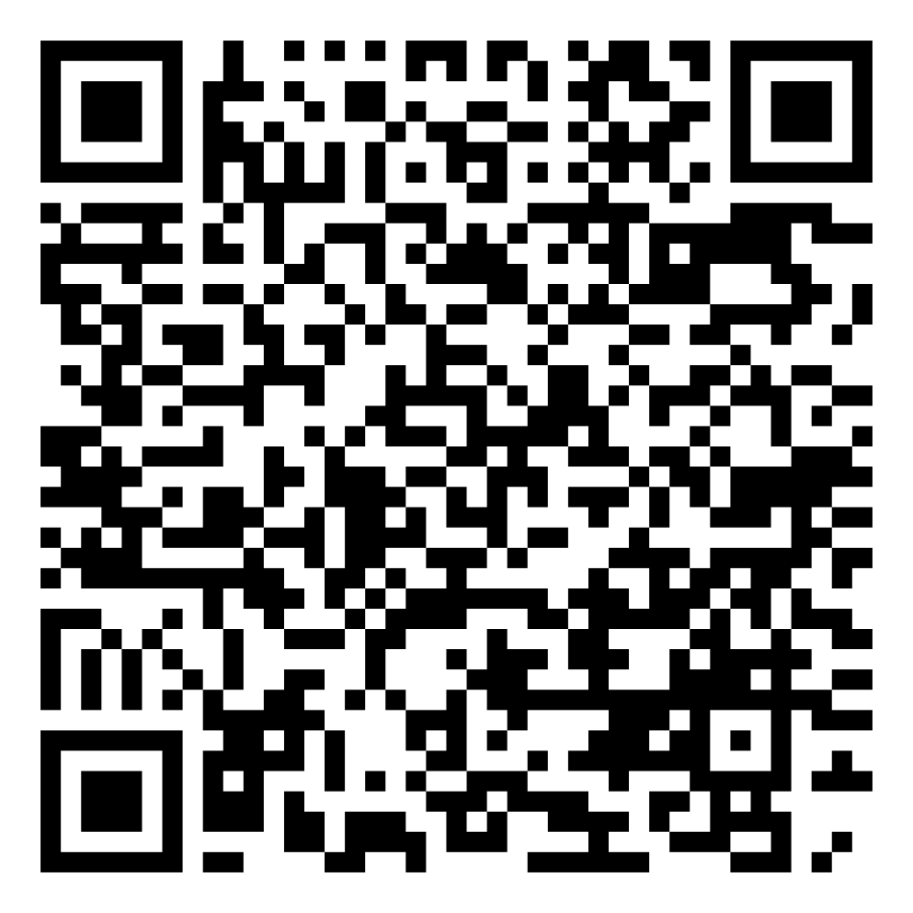
HET VERDRAG VAN ISTANBUL
Beoordeel partijprogramma’s en coalatieakkoorden

Slide 43
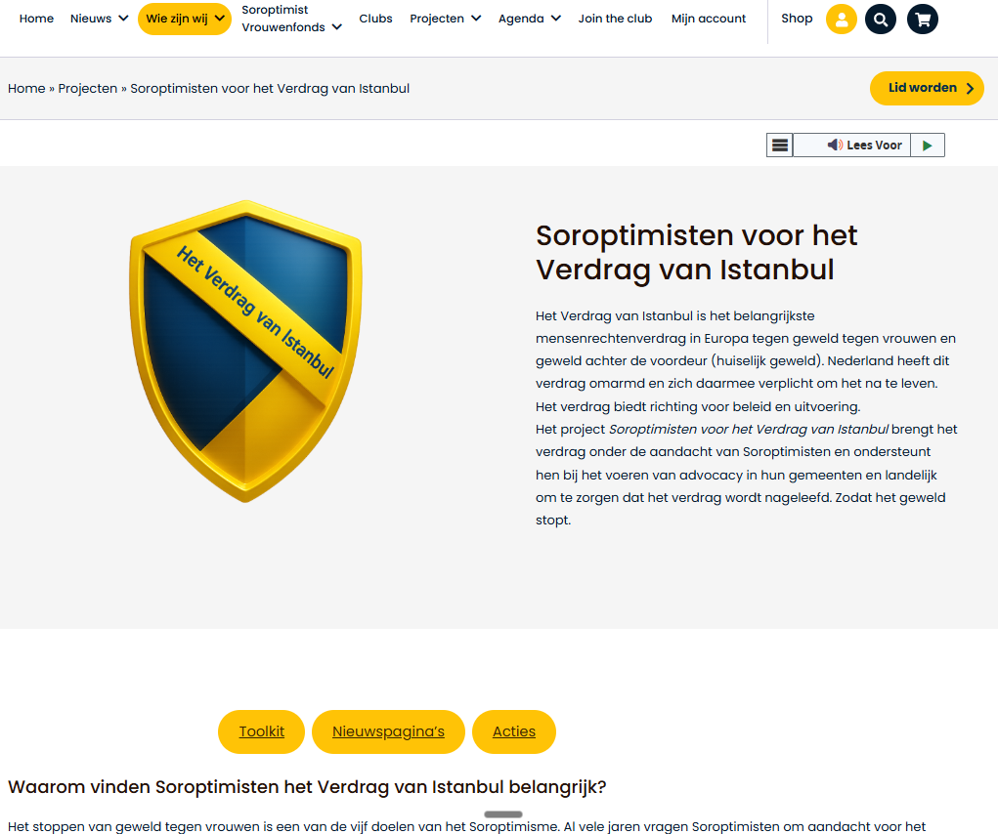
HET VERDRAG VAN ISTANBUL
Soroptimisten voor het
Verdrag van Istanbul

Slide 44
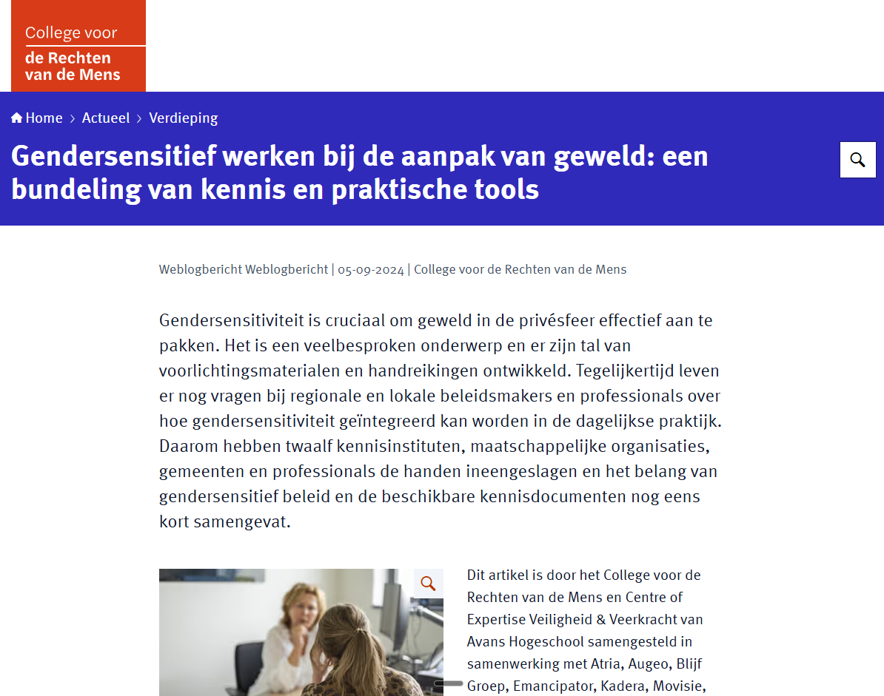
HET VERDRAG VAN ISTANBUL
College van de rechten van de mens
Notes:
Mensenrechten.nl
https://www.mensenrechten.nl/actueel/weblogs/toegelicht/2024/gendersensitief-werken-bij-de-aanpak-van-geweld-een-bundeling-van-kennis-en-praktische-tools

Slide 45
STELLINGEN / TER BESPREKING
STELLING 1
De Soroptimistclubs van onze Unie zouden in de gemeenten waar ze actief zijn aandacht moeten vragen voor het Verdrag van Istanbul. Door bijvoorbeeld na te gaan of de gemeente zich houdt aan de vereisten van het Verdrag.
STELLING 2
Als we met elkaar (100 clubs!) op een aantal punten gaan monitoren, verzamelen we data (benchmark) en kunnen we bijvoorbeeld voor de schaduwrapportage harde feiten presenteren.
VRAAG
  Hoe zou jou club dit kunnen doen?
VRAAG
  Voor welke onderwerpen/vereisten van het Verdrag zou jij met jouw club je willen hard maken?

